Slide 1
Initiation à la recherche en éducation, épistémologie des disciplines et préparation au TFE
2023 - 2024
Identité - UE 210
CLE LEARN → IREB2_2023_2024

Slide 2
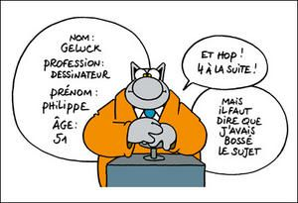
Quelques minutes pour se présenter

Slide 3
Plan de ce cours
Présentation de la fiche UE (objectifs, AA, contenu, évaluation, etc. )
Présentation des consignes + grille d’évaluation
Présentation de ce qu’est une recherche documentaire
Emergence de sujets et constitution des groupes

Slide 4
Fiche UE – quelques balises pour le cours d’IRE
FINALITES
Cette UE vise à initier l'étudiant.e à la recherche documentaire à caractère pédagogique et scientifique. Elle vise également à développer chez l'étudiant.e la capacité à communiquer ses recherches et ses sources de manière professionnelle. Cette unité sert également de premier pas vers la réflexion qui mène au travail de fin d'études.
CONTENUS
Intérêts de la recherche en pédagogie et didactique
Recherche documentaire fiable et pertinente en pédagogie et didactique - sélection de documents, d'informations et synthèse en regard d'une problématique
Normes bibliographiques, types de ressources , APA

Slide 5
Fiche UE – quelques balises pour le cours d’IRE
Au terme de l’unité d’enseignement, l’étudiant
perçoit l’importance de la recherche en éducation et ses apports pour sa future profession ;
recherche des sources théoriques fiables et pertinentes en vue de faire évoluer sa connaissance de l’enfant, de la classe maternelle;
maitrise les règles de base de la langue française dans la rédaction d'une synthèse structurée liant plusieurs contenus et idées d'auteurs
Compétences liées à ces AA : A (1, 3) ; D (1, 3, 4).
AAT 1. Au terme de la formation, l’étudiant utilise un langage correct dans un registre adéquat, tant à l’écrit qu’à l’oral, l’adapte en fonction de la situation de communication et du type d’interlocuteur (enfants, collègues, direction, parents, conseillers pédagogiques, inspecteurs, membres du pouvoir organisateur).
AAT 8. Au terme de la formation, l’étudiant s’approprie et mobilise les outils produits par la recherche en Sciences de l’Education.

Slide 6
Au Q1
Rechercher de l’information … attitude de recherche et de curiosité intellectuelle
Actualiser ses connaissances
Au Q2
Vers la problématisation personnelle → TFE
Objectif à +/- long terme : se préparer à rechercher de l’information scientifique et à la mobiliser en respectant les normes APA dans son TFE (B3).

Slide 7
Fiche UE – quelques balises pour le cours d’IRE
1r^{e} session
2e session
Travail individuel de recherche documentaire sur un nouveau sujet.

Slide 8
Qu’est-ce que la recherche en éducation?
« Faire de la recherche, c’est partir d’un problème, d’une question, d’un doute »
Van der Maren (2003, p. 19)
La recherche pédagogique vise à « instrumenter les enseignants, à les aider à agir et à interpréter les difficultés de leur action afin d’en accroître la maîtrise »
Van der Maren, cité par Bru et Donnay (2002, p. 98)

Slide 9
Mais encore…
« L’objectif de la recherche pédagogique n’est pas la vérité. Son objectif est la fonctionnalité. Il n’est pas possible de rechercher la vérité. En effet, les situations sont trop complexes pour être analysées et résolues par une seule théorie »
Van Der Maren (2003, p. 40)
« La recherche de la solution se fait au travers de différentes théories et disciplines. Elle est donc transdisciplinaire »
Van Der Maren (2003, p. 40)

Slide 10
Avant de vous lancer dans ce travail …
Analysons le travail produit par vos enseignantes et découvrons la démarche menée.
Lire l’exemple de r.doc et synthèse.
Être attentif aux citations – comment sont-elles réalisées dans le texte.
Consulter la bibliographie, comment est-elle organisée?
Comment l’introduction est-elle organisée? Structurée?
Comment la conclusion est-elle organisée?
Comment le corps du travail est-il structuré?
Comment les paragraphes sont-ils articulés?
Comment les auteurs s’y prennent-ils pour guider le lecteur?

Slide 11
Mise en commun
Être attentif aux citations – comment sont-elles réalisées dans le texte.
Consulter la bibliographie, comment est-elle organisée?
Comment l’introduction est-elle organisée? Structurée?
Comment la conclusion est-elle organisée?
Comment le corps du travail est-il structuré?
Comment les paragraphes sont-ils articulés?
Comment les auteurs s’y prennent-ils pour guider le lecteur?

Slide 12
Démarche

Slide 13
Origine du sujet
J’entends parler de littératie et de PIRLS, j’ai des idées mais je voudrais en connaitre davantage.
Etapes
Je recherche alors la définition de ce terme sur le net dans Safari/google. Je tape d’abord le terme seul.
A partir de ce moment, vous devez déjà être critiques et prudents concernant les adresses URL et nom des différents sites proposés.
Exemples : Wikipedia; .ch ; .org ; l’internaute.fr
2. Ensuite je tape « littératie en maternelle » … (Opérateur boléens).
Syllabus pages 7/ 8/9/10
Syllabus page 12

Slide 14
3. Je garde les liens des adresses qui sont pertinentes et riches de contenu (articles scientifiques, recherches, sites universitaires…)
⇨ Dossier à créer.
4. Je me rends en bibliothèque, au rayon adéquat 371.1 et demande aussi à la bibliothécaire des informations, conseils sur le sujet.
5. Vu le terme qui me semble flou à l’esprit, je décide de croiser les lectures pour construire une définition.
6. Je poursuis ma réflexion car dans un article j’ai lu que la Belgique francophone avait participé à la recherche PIRLS. Je me demande ce que c’est et je continue mes recherches.
Syllabus pages 7 et 14
Je complète la bibliographie au fur et à mesure!

Slide 15
7. Je note des mots-clés en fonction de ce que je lis… mon plan se construit.
8. Je sais qu’il faut une introduction, une conclusion, qu’il faut donner une définition du sujet.
9. Je me dis que c’est bien de faire le lien avec les classes maternelles et le métier. Je n’oublie pas de différencier la perspective internationale et le contexte FWB.
A chaque lecture d’une nouvelle source j’essaye de faire le lien avec mes lectures antérieures, voir les similitudes, les différents éclairages.
Je rédige, j’ajoute des éléments au fur et à mesure de mes lectures « ajouter dans les bonnes cases ».

Slide 16
Je cite les sources dans le texte directement, j’ajoute les guillemets, les pages.
Je laisse du temps, quelques jours passent.
Je relis pour l’orthographe, je mets en page et je vérifie l’adéquation entre la bibliographie et le texte.
Je corrige les normes APA dans la bibliographie.

Slide 17
Initiation à la recherche en éducation, épistémologie des disciplines et préparation au TFE
2023 - 2024
Identité - UE 210
CLE LEARN → IREB2_2023_2024

Slide 18
Emergences de sujets et constitution des groupes
En repartant de vos expériences en stage, de difficultés rencontrées ou de questions que vous vous posez, listez les thématiques sur lesquelles vous pourriez vous mettre en recherche.
Mise en commun
Constituez des groupes de max. 3 étudiants
Notes:
Développer la créativité de l’E//attitude de l’enseignant
Gestion de groupe//capacité de concentration des Es
Développer la curiosité d’apprendre//motivation
Créer une relation de confiance avec MS – Parents – Enfants
« Punition » - Mise à l’écart – chaise de réflexion
L’importance de l’action (vécu, manipulation) dans les apprentissages
Consigne ? Pourquoi ? Toujours ? Comment ?
Quelle place pour les jeux symboliques ?
Recherche sur le développement moral de l’E// lien avec la gestion des enfants ou du groupe
Enfants « difficile » (turbulence en maternelle ou ces Es qui bougent trop)
Intégration d’un enfant à besoin spécifique

Slide 19
Constitution des groupes
e
GROUPES | Thématiques
Groupe 1: Noah, Ambre & Shqipone | Importance du travail en ateliers
Groupe 2: Charlotte, Tatiana & Juliette | Neurosciences au service de la pédagogie
Groupe 3: Idil & Louise | Transition milieu d’accueil école maternelle
Groupe 4: Laura, Elisa, Louise | Signes de maltraitance….
Groupe 5: Romarine, Kylian & Perrine | Développer l’autonomie affective à l’école maternelle
Groupe 6: Odile, Célia, Vick & Océane | Bien-être en classe
Groupe 7: Nell, Louise, Louise
Groupe 8: Héloïse, Hélène & Emeline | Rôles/missions des enseignants face à la maltraitance

Slide 20
Constitution des groupes
e
GROUPES | Thématiques
Groupe 1: Juliette, Julie &Marie | L’inclusion des élèves aux besoins spécifiques à l’école maternelle
Groupe 2: Laura, Laura, Léa | Les enfants à besoins spécifiques à l’école maternelle
Groupe 3: Manon, Elisa & Camille | Le bien-être des enfants en classe maternelle
Groupe 4: Eva, Lucie et Juliette | Le partenariat entre l’école et la famille
Groupe 5: Anni , Françoise & Mélina | L’autonomie motrice à l’école maternelle
Groupe 6: Morgane, Léa et Noa | L’éveil aux langues en maternelle
Groupe 7: Romane & Alizea | Les stéréotypes de genre à l’école maternelle

Slide 21
Planning
 | Dates | Cours
S1 | 2/10 | Consignes – Isomorphisme – constitution des groupes et émergence des sujets
S2 | 4/10 | Précision des sujets, recherche des sources pour le travail avec soutien du professeur. PPT - R. Doc & Fiabilité
S3 | 11/10 | Travail avec soutien du professeur (toutes les sources doivent avoir été trouvées!!) PPT. NORMES APA et citation – fin du cours avoir rédigé la bibliographie
S4 | 25/10 | - PPT – Rédaction intro/conclusion Travail avec soutien du professeur
S5 | 6/11
S6 | 8/11
Les 6 sources doivent être trouvées pour le cours 3.

Slide 22
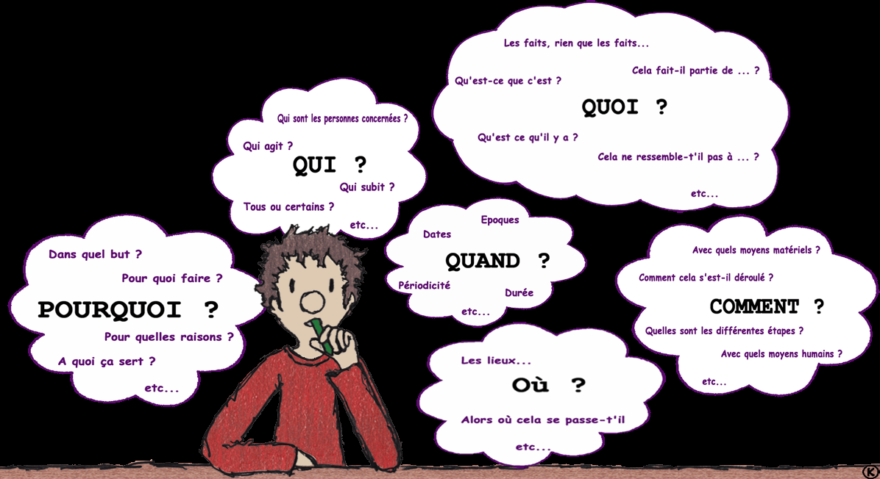
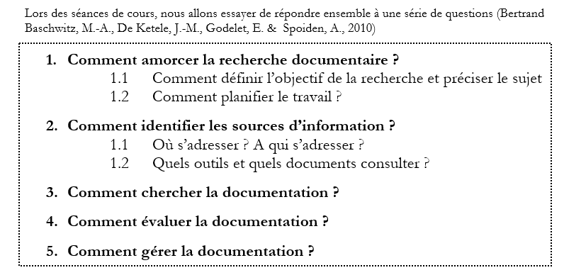
Séance n°2 – Recherche documentaire
P.4 – 25 du syllabus

Slide 23
1. Comment définir l’objectif de la recherche et préciser le sujet ?
Comprendre l’objet du travail
Je comprends la nature, les objectifs et l'étendue du travail à exécuter
⇨ Qu’attend-on de moi ? (RELIRE les consignes)
Choisir le sujet
Tenir compte de plusieurs facteurs :
ma connaissance préalable du sujet (! aux idées préconçues)
sa pertinence pour le domaine
ma motivation et mes intérêts personnels.
!!! Consulter des documents récents et liés au domaine concerné qui donnent une idée générale sur la question.
⇨ dictionnaire spécialisé ; actualité en sc. Éducation ; actualité décrétale…
Exemples
Raynal, F. et Rieunier, A. (2009). Pédagogie : dictionnaire des concepts-clés. Apprentissage, formation et psychologie cognitive. Paris : ESF-Entreprise moderne d’édition.

Slide 24
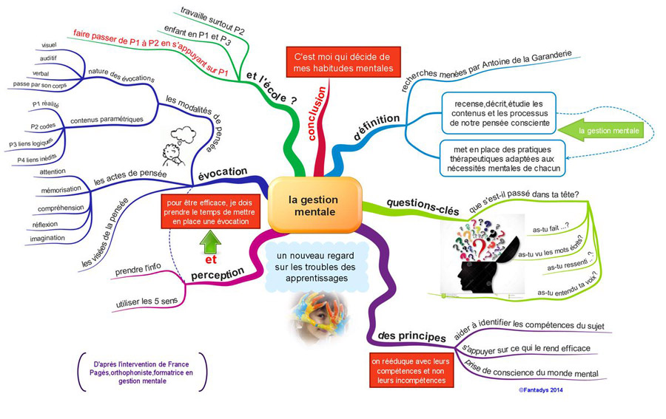
Moyens concrets pour favoriser l’émergence d’une problématique ou d’un sujet
OU
Remue-Méninge
Carte-mentale

Slide 25
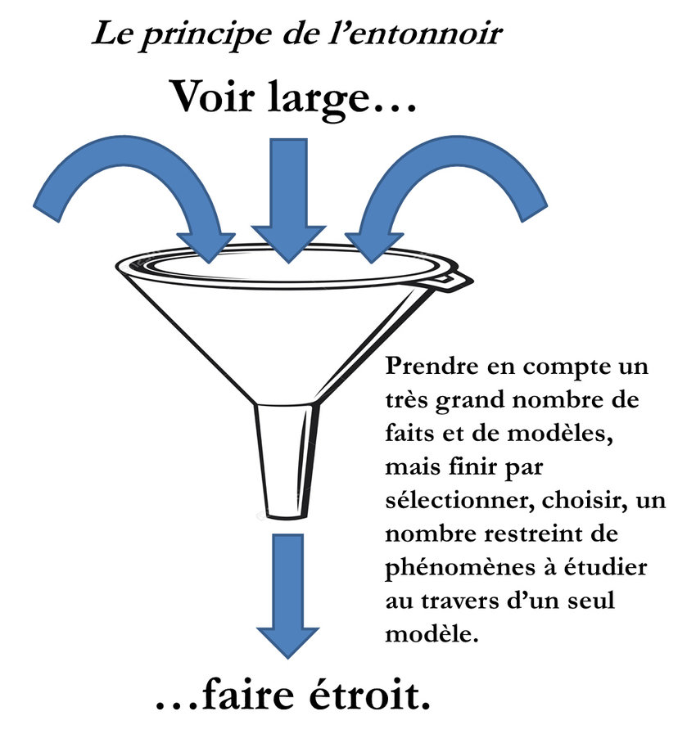
Déterminer l’angle – l’entonnoir
Thème général
Problématique - Question
Objectif(s) de recherche
La question peut parfois évoluer à plusieurs reprises durant la recherche

Slide 26
Rédiger une question de départ et des hypothèses de recherche

Slide 27
Critères pour rédiger une bonne question de départ (p.16)
Trois critères pour rédiger une bonne question de départ (Dépelteau, 2001)
Clarté : pour qu’une question de départ aide le chercheur dans ses recherches, elle doit être précise et concise.
Faisabilité : une bonne question de départ permet également une recherche réalisable.
Il faut être attentif aux ressources dont nous disposons : temps, argent, moyens logistiques.
Penser aux réalités du contexte professionnel et des lieux de stage. Des raisons déontologiques et éthiques sont également à prendre en considération.

Slide 28
Trois critères pour rédiger une bonne question de départ (Dépelteau, 2001)
Pertinence : on parle ici de la pertinence scientifique. Une question de recherche est scientifiquement pertinente si :

Slide 29
Un exemple lié à quelques TFE menés en maternel | Qu’en pensez-vous ? Comment pourriez-vous la modifier ?
Quelles sont les conséquences positives ou négatives d’une bonne ou d’une mauvaise hygiène de vie sur la santé et la vie en société d’un enfant ?
Peut-on améliorer les capacités de concentration et d’attention d’un enfant de petite section en installant un coin repos en classe pour lui permettre de satisfaire ce besoin au moment où il le ressent ?
Pourquoi et comment mettre en place des cahiers de vie au sein d’une classe maternelle ?
Notes:
Peut-on réellement le mesurer? Sur la santé? La vie en société – manque les concepts – penser à son rôle d’enseignant
Attention trop long – manque les concepts
Il faut objectif en termes d’apprentissage – variable indépendante? Variable dependantes?

Slide 30
Hypothèse de recherche
Une hypothèse est la réponse présumée à la question qui oriente une recherche (càd la question de départ), cette réponse sera confirmée/validée ou infirmée/rejetée par les recherches théoriques et/ou pratiques.
Une hypothèse prédit généralement une relation entre des variables.
Les hypothèses les plus communes en sciences humaines sont des hypothèses simples ou complexes (1 ou plusieurs variables) en interrelations de causalité.

Slide 31
Dans les hypothèses simples, on retrouve une variable dépendante et une variable indépendante.
⇨ La variable indépendante est la cause – ou le facteur explicatif
→ elle fait varier la variable dépendante qui est l’effet – ou le facteur que l’on veut expliquer.
Une hypothèse est, en principe, formulée à partir d’une théorie choisie, modifiée ou construite et/ou de l’expérience et/ou d’observations.
Selon Tremblay et Perrier (p.1-2, 2006) : Une recherche comporte une seule hypothèse principale qu’elle cherche précisément à confirmer ou à infirmer.
Exemples d’hypothèses
Les consignes claires (variable indépendante) augmentent la motivation des élèves (variable dépendante).
Les travaux de groupe (VI) augmentent la motivation des élèves (VD).

Slide 32
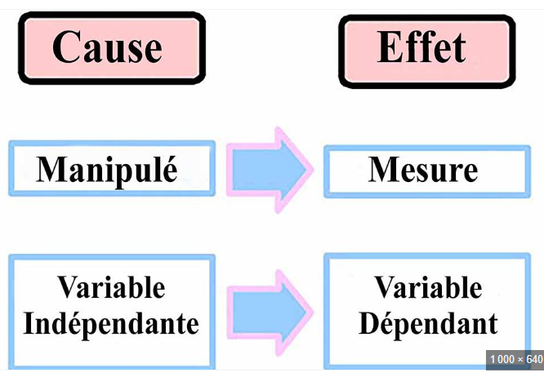
Pédagogie du projet
Ateliers philosophiques
Ecole du Dehors
Ce que vous proposez pour tenter de faire évoluer les es…
Autonomie affective
S/SF dans une discipline
Capacités d’abstraction
…
Ce que vous espérez prendre en considération

Slide 33
Rédiger une question de départ et des hypothèses de recherche
DEMARCHE

Slide 34
2. Planifier le travail Suivre une démarche-type de la recherche documentaire
Première consultation sur Internet (voir où l’information dont j’ai besoin se trouve).
Trouver la/des personne(s)-ressource.
Définir les sources et outils à consulter.
Elaborer une question de recherche documentaire.
Établir la question de recherche à l’aide des opérateurs booléens.
Interroger les outils (catalogue en ligne, sites web).
Sélectionner les réponses.
Localiser les documents.
Classer les documents.
Lire les documents trouvés et choisis.
Etablir une fiche de lecture (! Ne pas oublier de noter toutes les références)

Slide 35
2. Planifier le travail
Etablir un calendrier avec des objectifs précis et réalistes.
! Travail de groupe – planifier en concertation et respecter ses engagements.
! Présence prise aux cours car travail de groupe censé se réaliser durant les séances!
Outil mis à disposition

Slide 36
3. Incontournables de la R.doc
3.1 Où trouver de l’information pertinente?
3.2 Comment chercher à l’aide des opérateurs booléens?
3.3 Comment chercher en bibliothèque avec la classification de Dewey?
3.4 Comment vérifier la pertinence et la fiabilité d’une source d’informations? Evaluer les sources?
3.5 Quel(le)s Les types d’informations/de données à récolter?

Slide 37
3.1 Où trouver de l’information pertinente?
Entreprendre une première recherche sur un moteur de recherche (par exemple : Google)
Rechercher des bibliothèques ou centres de documentation sur le Net.
NB : Souvent ces centres ont des catalogues de recherche en ligne !
Posez également des questions aux documentalistes
N’hésitez pas à consulter google books tout comme google scholar !
Quelques exemples à Liège :
Centre de documentation de Saint-Luc (accessible à tous pour la consultation)
Les différentes bibliothèques de l’Université de Liège (Sciences de la vie, Philosophie et Lettres, Léon Graulich – Sciences sociales)
La bibliothèque « Ulysse »
La maison du social de la Province de Liège
Le centre de documentation de l’Aviq
Le CRP à Ste-Croix
Le B3
Et bien d’autres…

Slide 38
La recherche sur le net

Slide 39
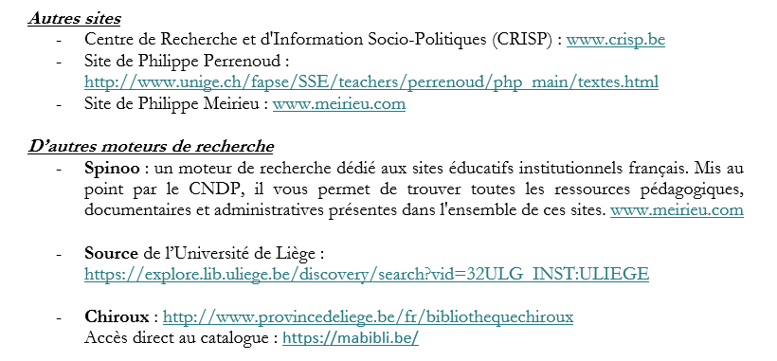
La recherche sur le net
B3

Slide 40
La recherche sur le net
Liste de Revues scientifiques p.10

Slide 41
3.2 Chercher avec les opérateurs booléens

Slide 42
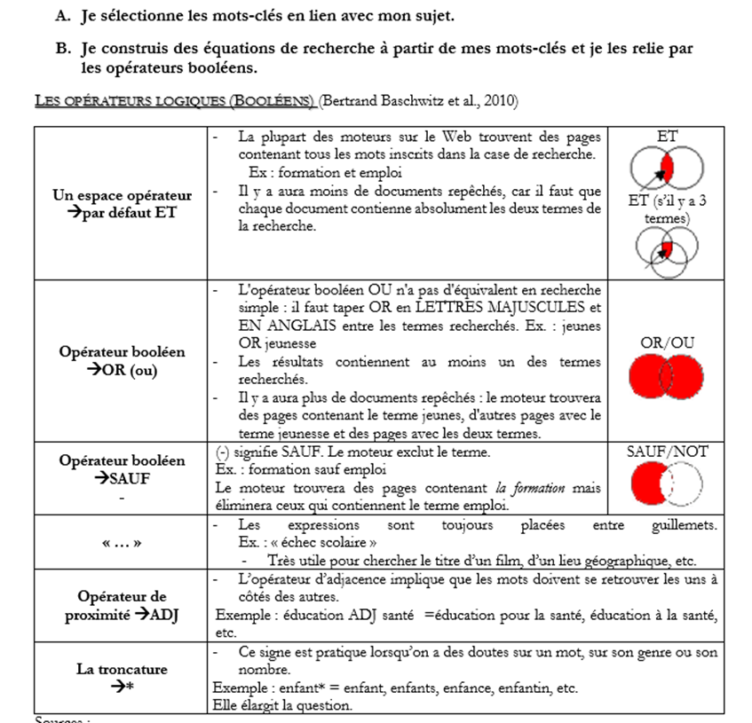

Slide 43
3.3 La classification de Dewey - bibliothèque
Syllabus p.15
https://www.youtube.com/watch?v=6fjoeh_c84w

Slide 44
3.4 Comment vérifier la pertinence et la fiabilité d’une source d’informations? Evaluer les sources?
Tout d’abord, il convient de pouvoir identifier des articles à caractères scientifiques et les différencier des « avis », « réflexion », « témoignages d’expériences ».
Les articles scientifiques sont considérés comme fiables en ce sens qu’ils répondent à des exigences spécifiques et font le plus souvent l’objet d’un peer review « révision par les pairs ».
Comment reconnaitre un article scientifique?
1. « Lieu de publication » - Revue – Université – cfr. Points précédents
2. Structure et contenu

Slide 45
Structure et contenu d’un article scientifique I M R a D
I ntroduction
M ethod
R ésults
and
D iscussion
+ (conclusion, bibliographie, annexe)

Slide 46
Structure et contenu d’un article scientifique

Slide 49
4. Gérer les documentations récoltées
1. Collecter et classer les documents recherchés
2. Réaliser des fiches lecture

Slide 50
Réaliser des fiches lecture
Afin de lire un document, il faut s’armer de marqueurs fluos et crayons puis…
consulter la table des matières ou le plan du site ;
lire le résumé (abstract), l’introduction, la conclusion ou la page d’accueil ;
repérer les passages en rapport avec vos objectifs
lire ces passages
souligner, écrire, sauver, classer les textes importants (par exemple : joindre à la fiche des photocopies ou des extraits) ;
noter vos notes personnelles.
Attention à ne pas vous attribuer les propos d’auteurs ;
noter toutes les informations utiles dans la fiche de lecture. Cette fiche se joint au document.

Slide 51
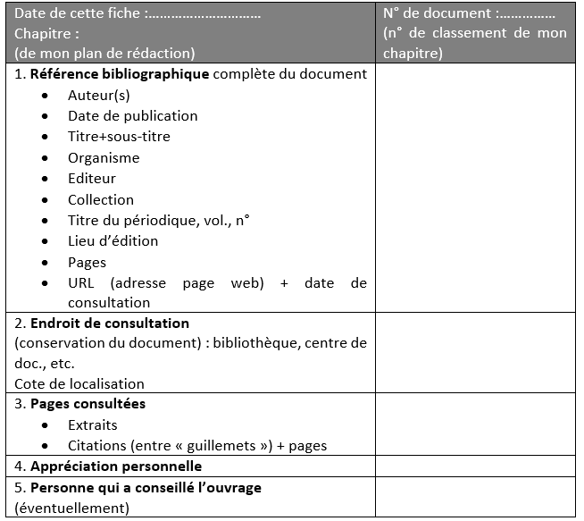
Résumer les idées essentielles

Slide 52
Cours 3 Fiabilité des sources Normes APA Grafiati
11/10/2023

Slide 53
Evaluer la fiabilité d’une source

Slide 54
Evaluer la Fiabilité d’une source
Crédibilité
Pertinence
Accessibilité/Lisibilité
Fraîcheur/ Actualité

Slide 55
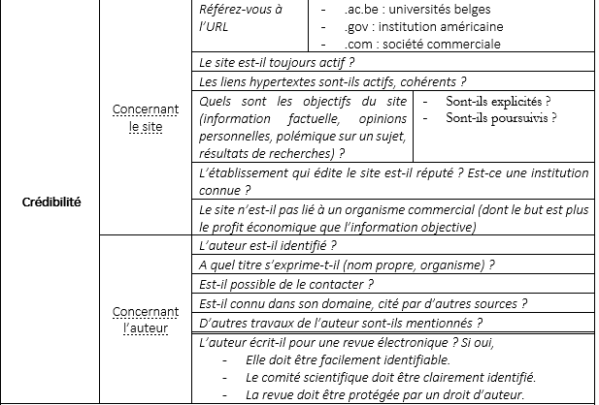
Crédibilité

Slide 56
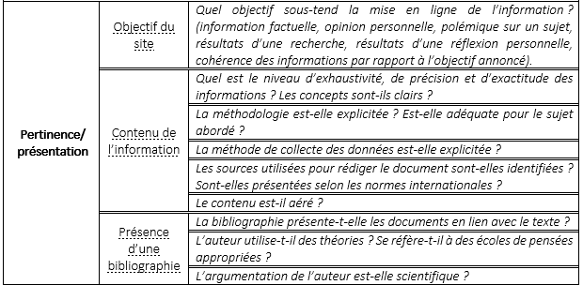
Pertinence

Slide 57
Accessibilité

Slide 58
Fraicheur/Actualité

Slide 59
Normes APA de citation
 Lire les pages 38-36
Normes à suivre…
Marche à suivre…
⇨ Rédiger les normes des documents que vous avez trouvé sans Grafiati PUIS en utilisant Grafiati

Slide 60
Normes APA - bibliographie
https://www.grafiati.com/fr/
⇨ p.32 à p.35

Slide 61
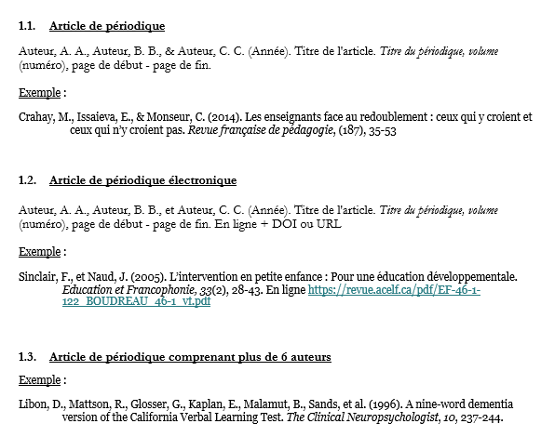
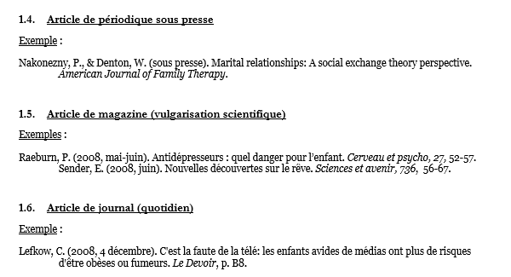
Articles – Normes bibliographiques

Slide 62
Livres – Normes bibliographiques

Slide 63
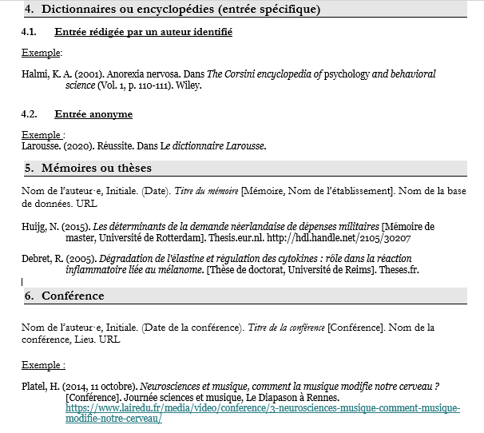

Slide 64
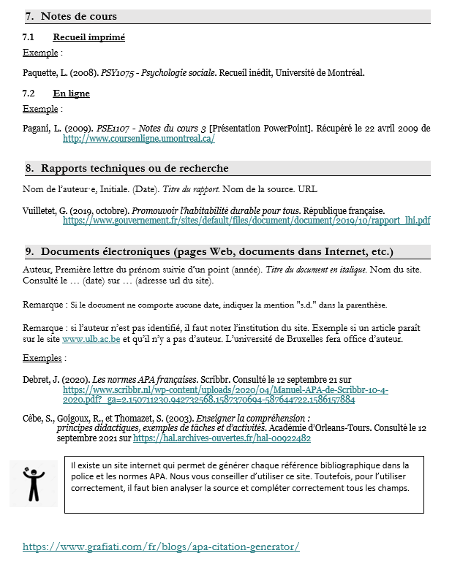

Slide 65
Initiation à la recherche en éducation, épistémologie des disciplines et préparation au TFE
2023 - 2024
Identité - UE 210
CLE LEARN → IREB2_2023_2024

Slide 66
Planning - rappel
 | Dates | Cours
S1 | 2/10 | Consignes – Isomorphisme – constitution des groupes et émergence des sujets
S2 | 4/10 | Précision des sujets, recherche des sources pour le travail avec soutien du professeur. PPT - R. Doc & Fiabilité
S3 | 11/10 | Travail avec soutien du professeur (toutes les sources doivent avoir été trouvées!!) PPT. NORMES APA et citation – fin du cours avoir rédigé la bibliographie
S4 | 25/10 | PPT – Rédaction + intro/conclusion Vérification des sources derniers délais! Travail avec soutien du professeur – rédaction!
S5 | 6/11
S6 | 8/11
Les 6 sources doivent être trouvées pour le cours 3.

Slide 67
L’introduction
L'introduction d'un travail est déterminante . Elle présente le sujet, et attire l'attention du lecteur.
Commencez par une phrase d'accroche : Utilisez une phrase, une citation, une statistique ou une anecdote pertinente pour capter l'attention du lecteur dès le départ. Assurez-vous que cette phrase est en lien avec le sujet de votre travail. Veillez à ne pas « entrer » dans les clichés, les stéréotypes!
Contextualisez le sujet : Expliquez brièvement en quoi consiste le sujet spécifique que vous allez aborder. Précisez pourquoi ce sujet est important et mérite d'être étudié dans l’actualité en sciences de l’éducation, en FWB…
+ préciser le types de TFE (personnel, didactique/pédagogique, acteur social)
Développez le problème : Identifiez la problématique et la question de recherche que votre travail vise à résoudre. Décrivez les enjeux et les défis associés à ce problème. Mettez en évidence l'importance de la question.
Présentez l'objectif et les hypothèses de votre travail : Indiquez clairement les objectifs/hypothèses de votre recherche. Que cherchez-vous à observer? Susciter comme apprentissage?
Décrivez brièvement la méthodologie : Donnez un aperçu des méthodes que vous avez utilisées pour mener votre recherche. Mentionnez la logique des actions et mentionnez si vous avez effectué des enquêtes, des entretiens, des analyses de données, etc.
Annoncez la structure du travail : Indiquez brièvement comment votre travail est organisé. Cela donne au lecteur une idée de ce qu'il peut attendre à l'intérieur de votre document ! Préciser le contenu!
Terminez par une transition fluide : Concluez votre introduction en effectuant une transition vers la première partie de votre travail. Cela peut être fait en mentionnant le premier chapitre.
Sujet amené
Sujet posé
Sujet divisé

Slide 68
La conclusion
La conclusion termine la réflexion.
Elle doit reprendre les éléments essentiels développés dans le travail. C’est en quelque sorte le résumé du travail.
Un lecteur qui lit une conclusion doit avoir une idée très précise du travail de recherche mené et de ses résultats.
NB : Il n’est pas rare qu’un lecteur commence par lire la conclusion pour, s’il est séduit, lire l’ensemble de la recherche.

Slide 69
La conclusion
RAPPELER L’IDÉE DIRECTRICE : rappeler la problématique et la question de départ ainsi que les hypothèses principales. La ligne directrice de la méthodologie doit également être abordée.
RÉSUMER LE DÉVELOPPEMENT : reprendre les éléments principaux dégagés qui permettent d’identifier les constats.
PRENDRE POSITION : donner son point de vue sur la base des constats établis. Cela dépend de la recherche entreprise. Dans le cadre d’un TFE, donner un avis personnel critique est positif. → répondre de manière critique et nuancée à la question posée
PROPOSER DES PISTES DE RECHERCHE FUTURE – prolongements - Une recherche est toujours circonscrite. Il est généralement possible de l’étendre, de l’ouvrir à de nouvelles investigations. Pour le TFE, il est intéressant de proposer de nouvelles pistes de recherche. Un autre étudiant pourrait avoir envie de poursuivre le travail déjà réalisé… allez donc en consulter pour avoir des idées…

